Slide 1
QUẢN LÝ WEB BÁN SÁCH
GVHD:NGUYỄN HẢI YẾN

Slide 2
THÀNH VIÊN NHÓM
Nguyễn Ngọc Sơn
01.
02.
Đỗ Gia Huy
03.
Nguyễn Thành Lộc
04.
Đỗ Ngọc Sơn
2001191028
2001190567
2001190655
2001190786

Slide 3
NỘI DUNG CHÍNH
01.
Giới Thiệu Đề Tài
03.
Giao Diện Đăng Nhập
02.
Giao Diện Đăng Ký
04.
Cơ Sở Dữ Liệu
05.
Giao Diện Trang Web

Slide 4
01
Giới Thiệu Đề Tài

Slide 5
Giới Thiệu Đề Tài
Với mức độ phức tạp và quy mô ứng dụng, cộng thêm vấn đề thời gian cho nên đề tài “Xây dựng website mua sách” chỉ dừng ở mức tìm hiểu về ASP.Net MVC, và áp dụng xây dựng ứng dụng thực nghiệm trang Web bán hàng trên mạng cho web mua sách.
Website với mục đích cung cấp cho khách hàng các thông tin chính xác về các sản phẩm sách đang có trên thị trường và cách thức đặt mua hàng qua mạng. Các thông tin được cập nhật thường xuyên và nhanh chóng. Vì vậy, rút ngắn được khoảng cách giữa người mua và người bán, đưa thông tin về các sản phẩm mới nhanh chóng đến cho khách hàng.
Do còn một số hạn chế, nên website mới chỉ dừng lại ở chức năng đặt hàng, hình thức thanh toán trực tiếp khi nhận hàng và thanh toán trực tuyến quá ví điện tử MOMO.

Slide 6
Lợi Ích Của Website
Website bán sách có tính ứng dụng cao. Trước đây khách hàng muốn mua sách cần tới của hàng hoặc hiệu sách xem và lựa chọn sản phẩm đó. Nhược điểm của cách mua hàng truyền thống này đó là rất mất thời gian công sức di chuyển. Vì vậy nên web bán sách online mới ra đời, chỉ cần 1 chiếc máy tính hay điện thoại thông minh có kết nối mạng bạn đã có được một nhà sách online ngay tại nhà, chỉ cần chọn sản phẩm và đặt mua. Website giải quyết được nhu cầu của người dùng giúp mua hàng nhanh chóng và tiết kiệm thời gian đi lại của giữa các cửa hàng của khách hàng.

Slide 7
Các Thư Mục Cần Sử Của Website

Slide 8
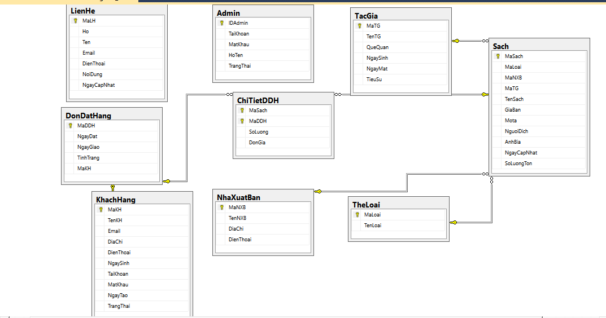
DIAGRAMS

Slide 9
02
Giao Diện Đăng Ký

Slide 10
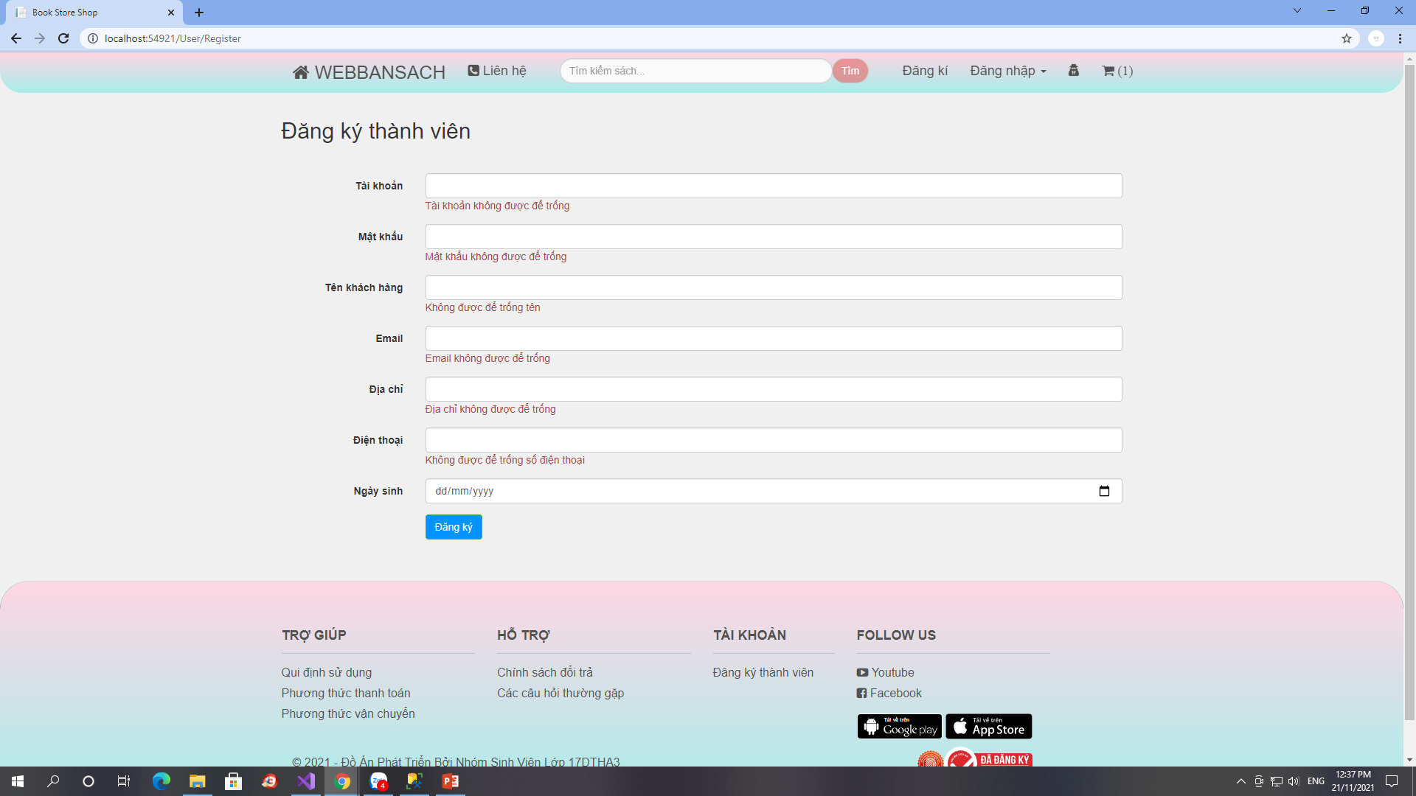
Giao Diện Đăng Ký

Slide 11
03
Giao Diện Đăng Nhập

Slide 12
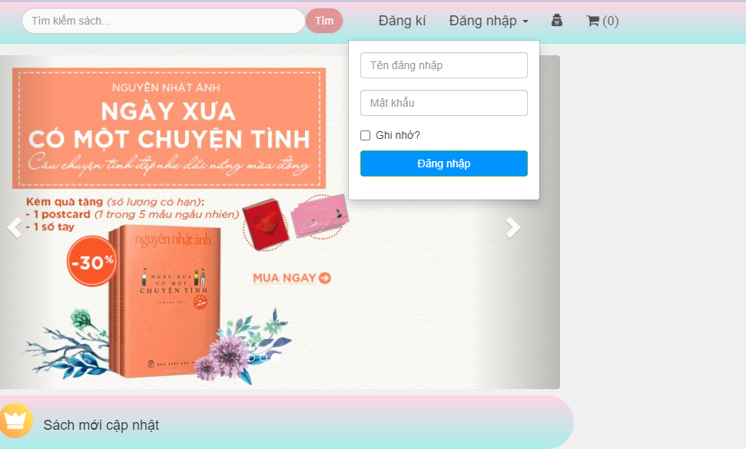
Giao Diện Đăng Nhập

Slide 13
04
Cơ Sở Dữ Liệu

Slide 14
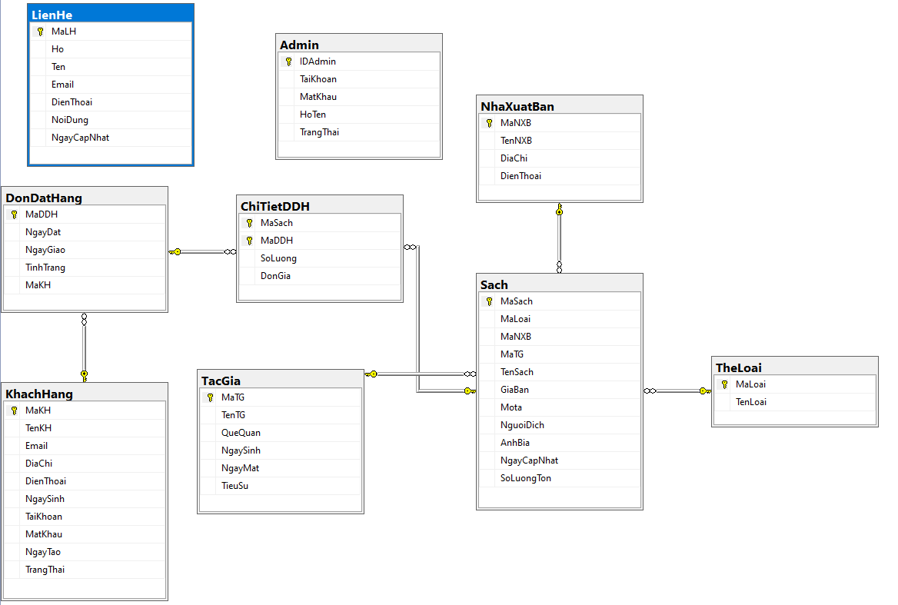

Slide 15
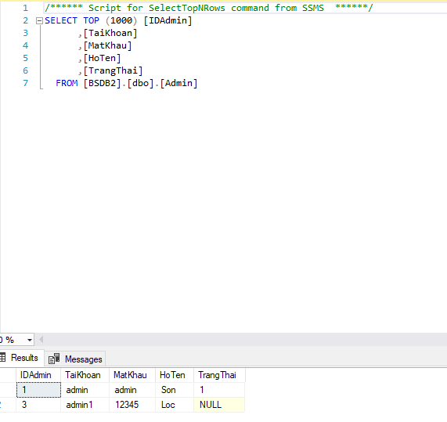
Cơ Sở Dữ Liệu
Table Admin

Slide 16
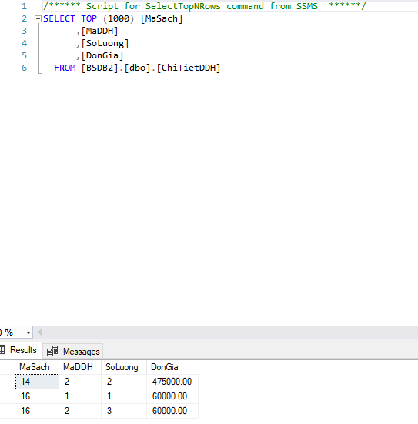
Cơ Sở Dữ Liệu
Table ChiTietDDH

Slide 17
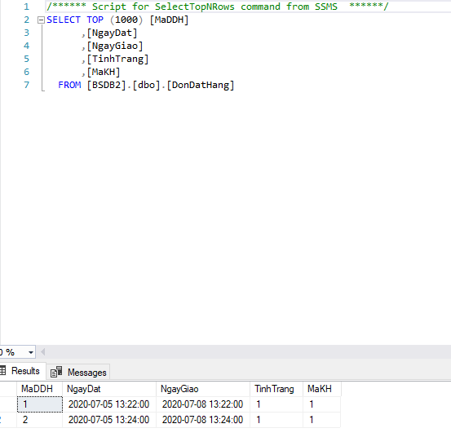
Cơ Sở Dữ Liệu
Table DonDat
Hang

Slide 18
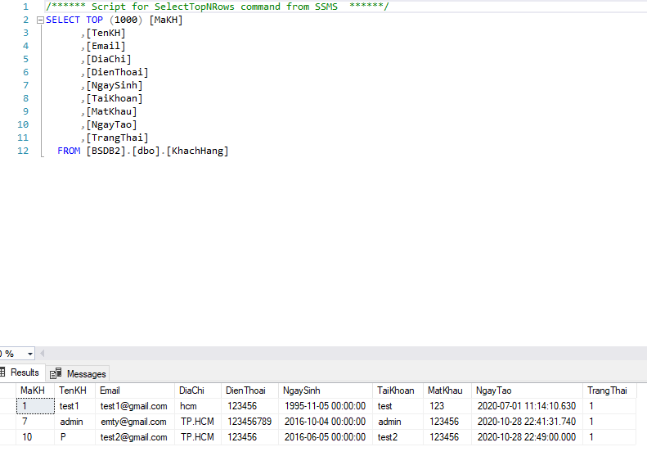
Cơ Sở Dữ Liệu
Table KhachHang

Slide 19
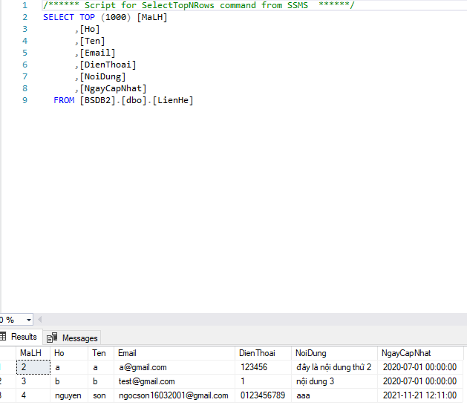
Cơ Sở Dữ Liệu
Table LienHe

Slide 20
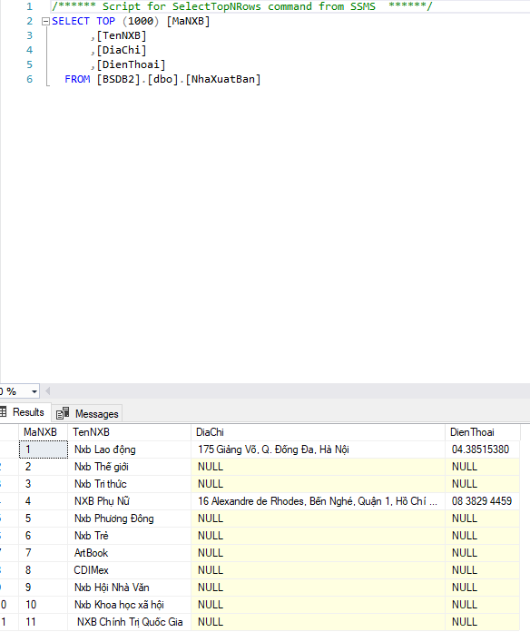
Cơ Sở Dữ Liệu
Table NXB

Slide 21
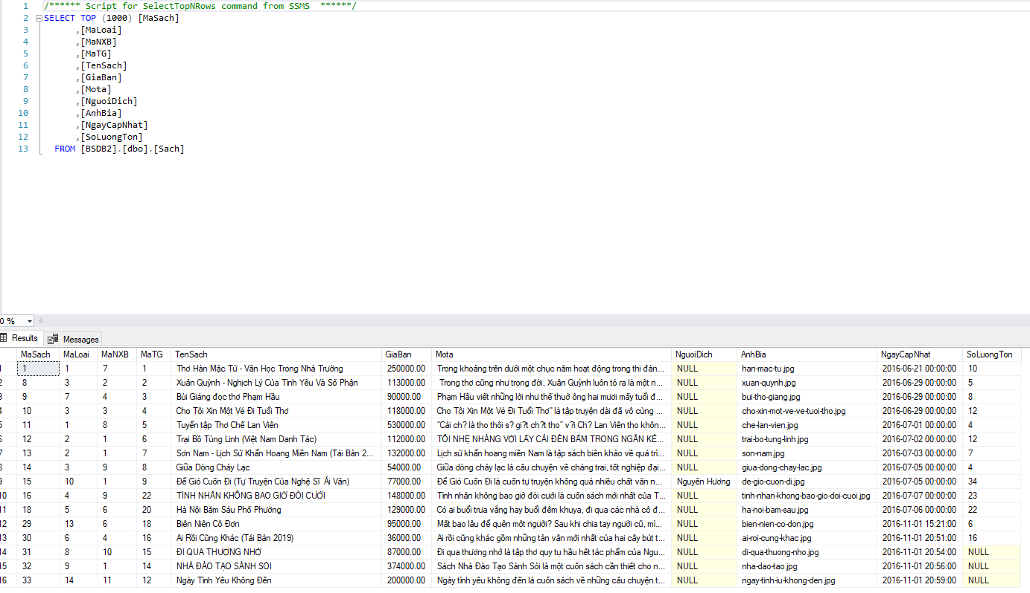
Cơ Sở Dữ Liệu
Table Sach

Slide 22
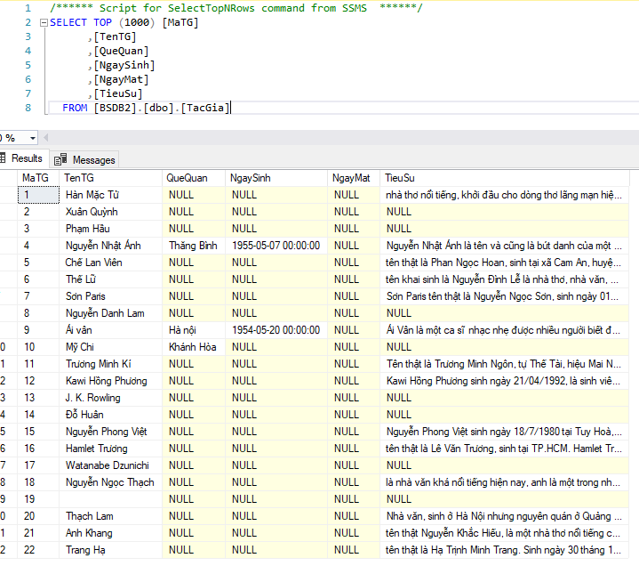
Cơ Sở Dữ Liệu
Table TacGia

Slide 23
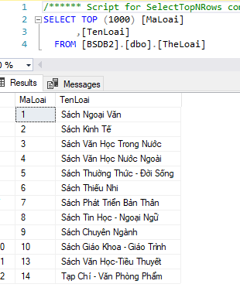
Cơ Sở Dữ Liệu
Table Loai

Slide 24
05
Giao Diện Trang Web

Slide 25
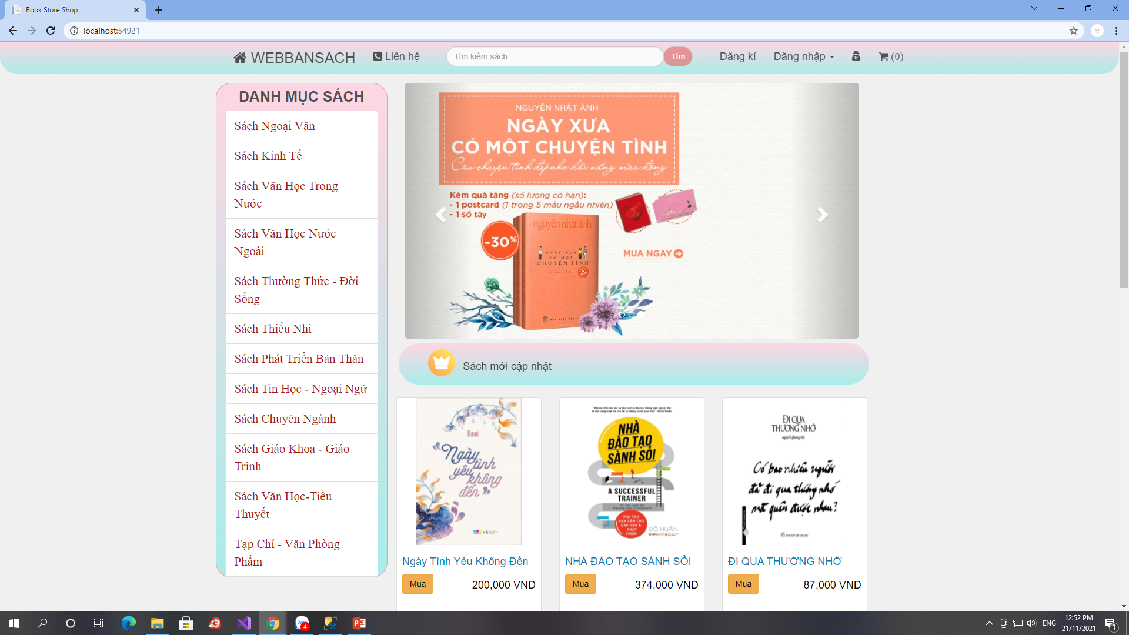
Trang Chủ

Slide 26
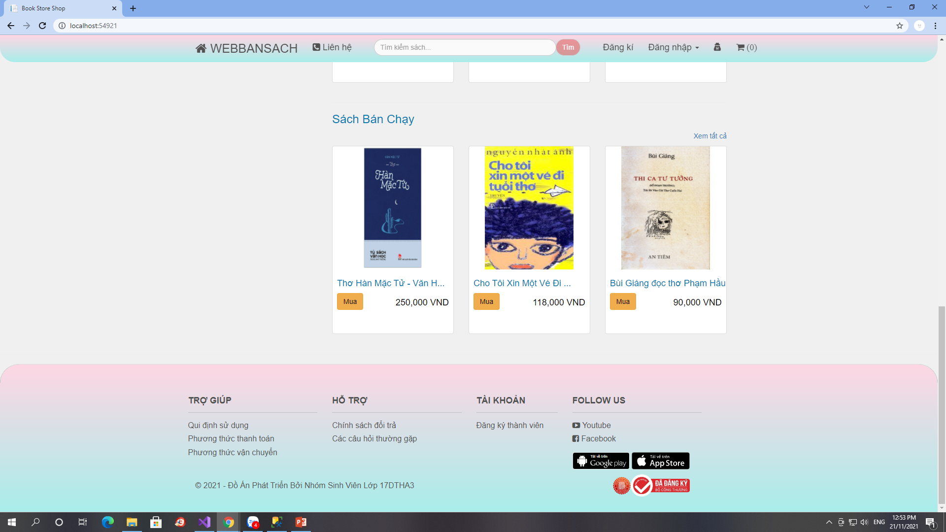

Slide 27
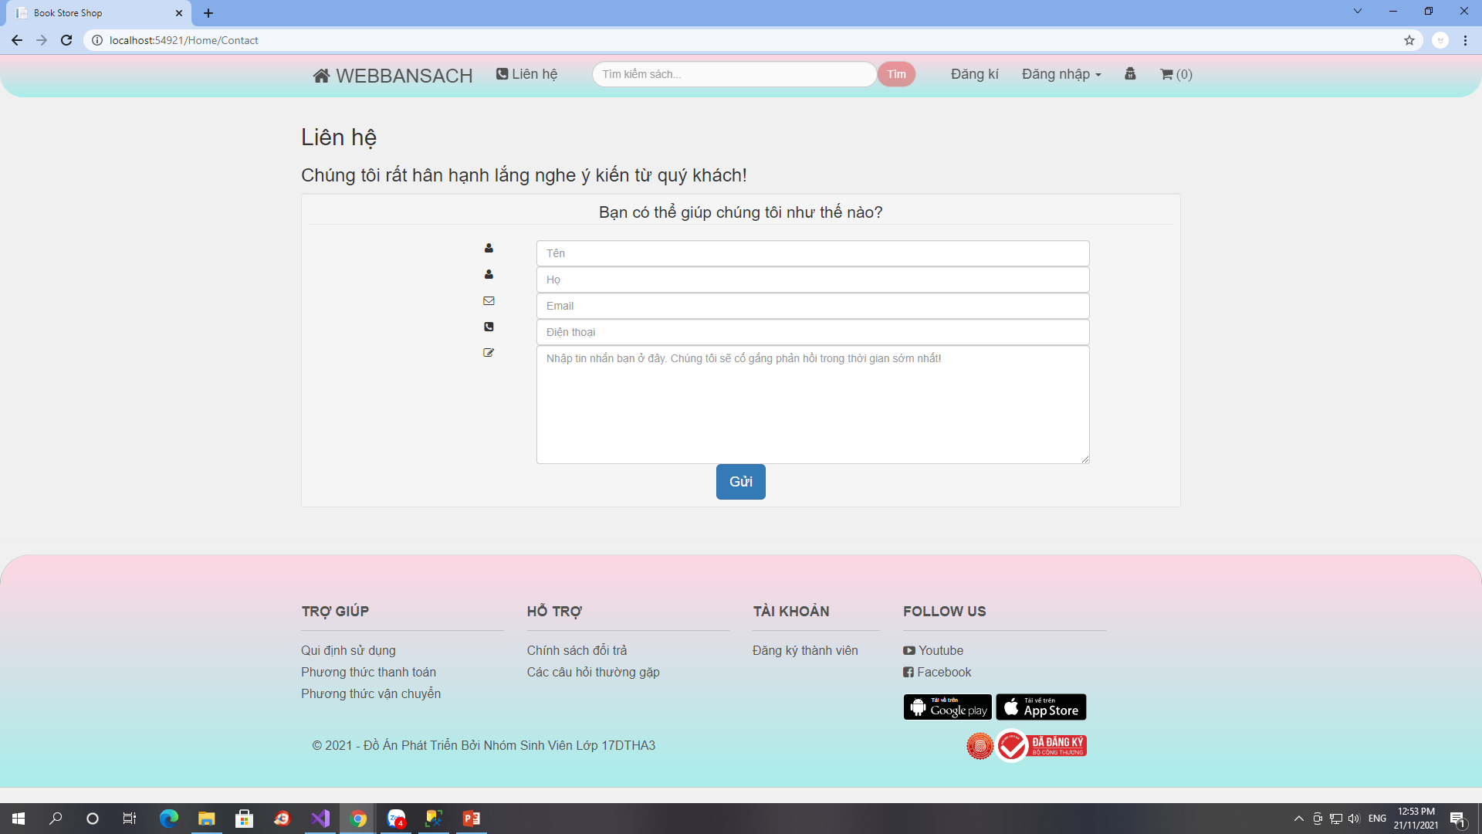
Liên Hệ

Slide 28
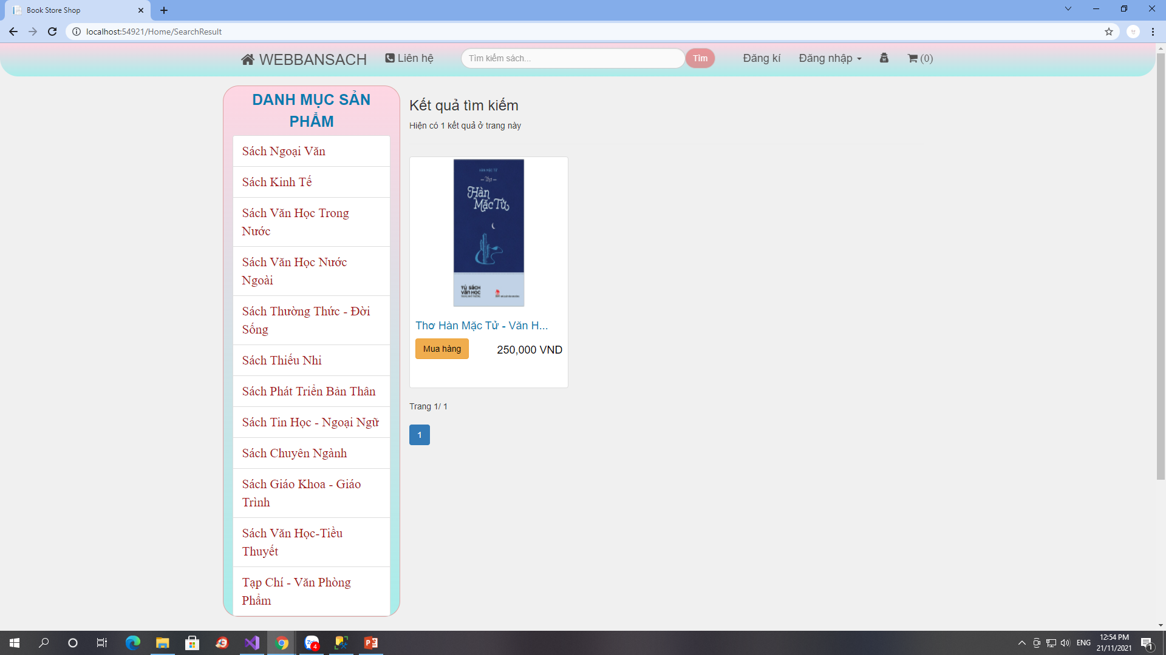
Tìm Kiếm

Slide 29
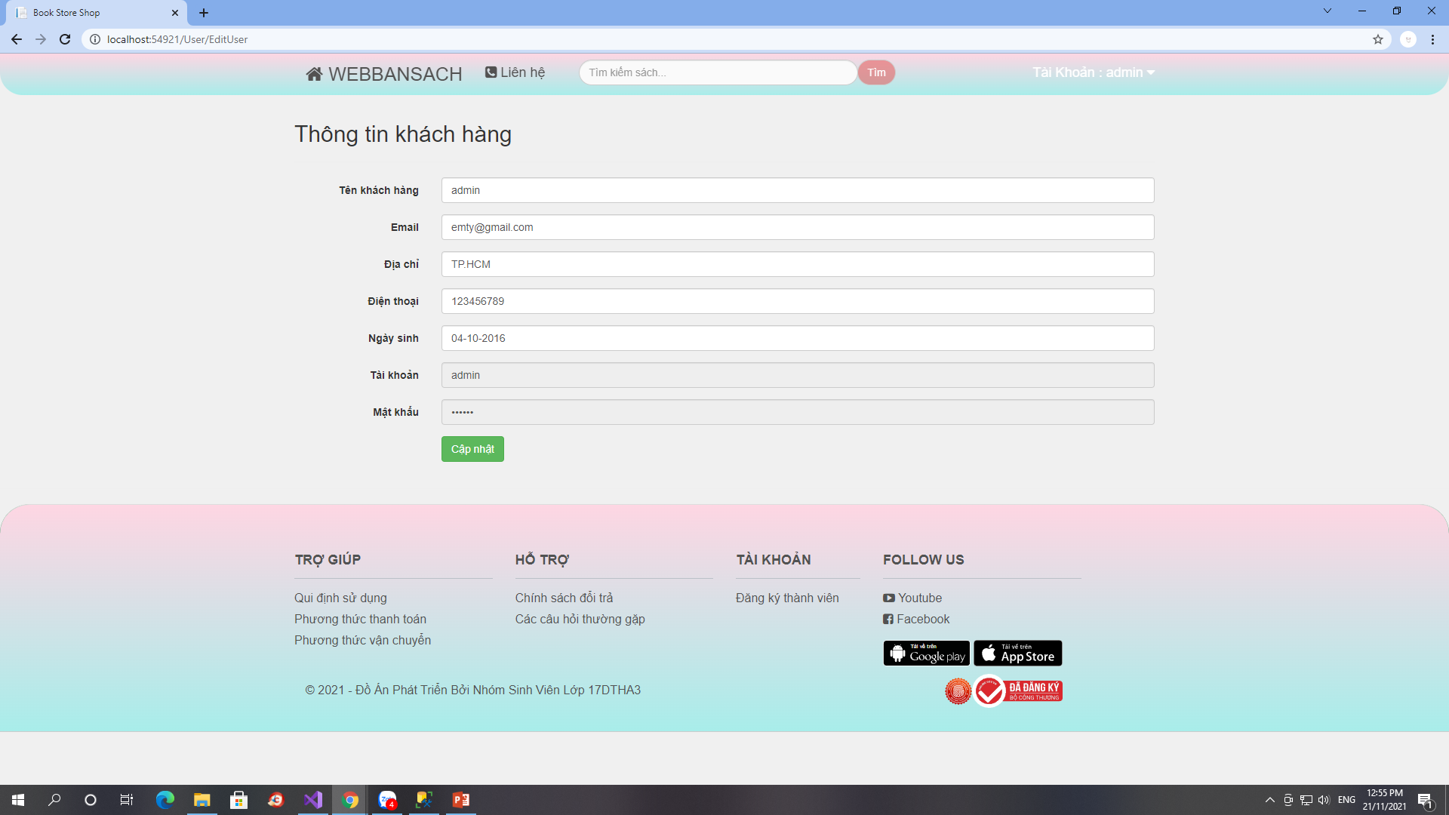
Thông Tin Khách Hàng

Slide 30
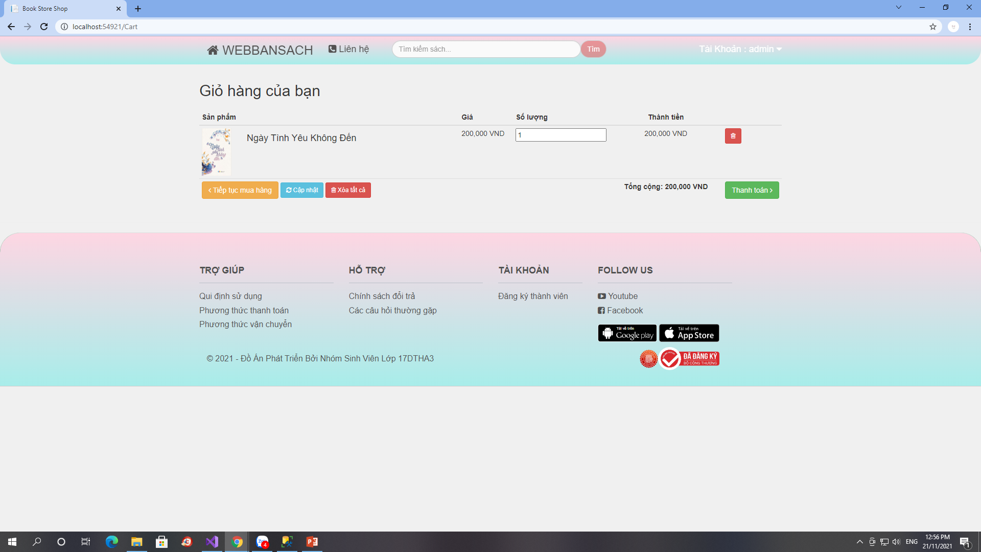
Giỏ Hàng

Slide 31
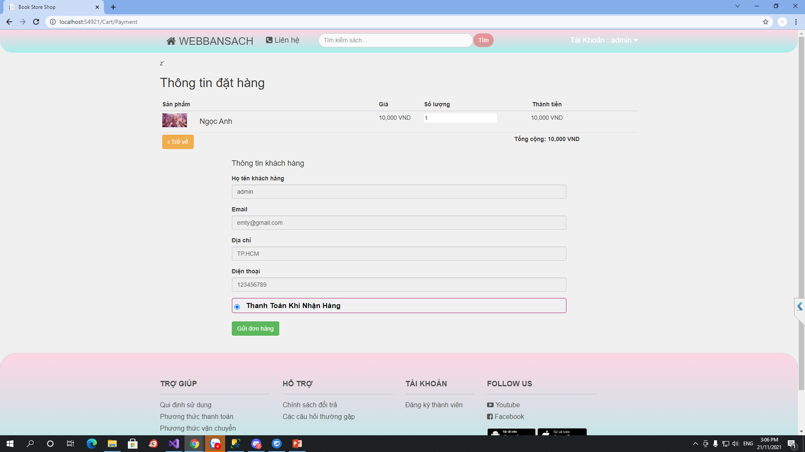
Thanh Toán

Slide 32
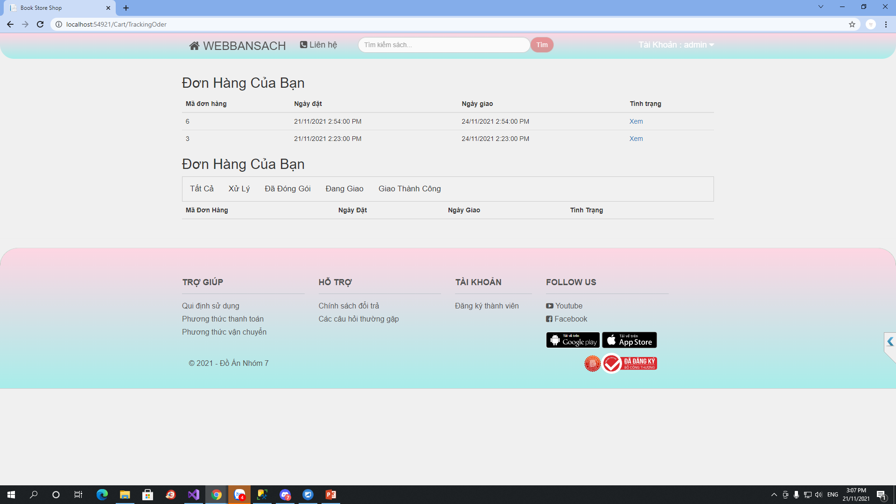
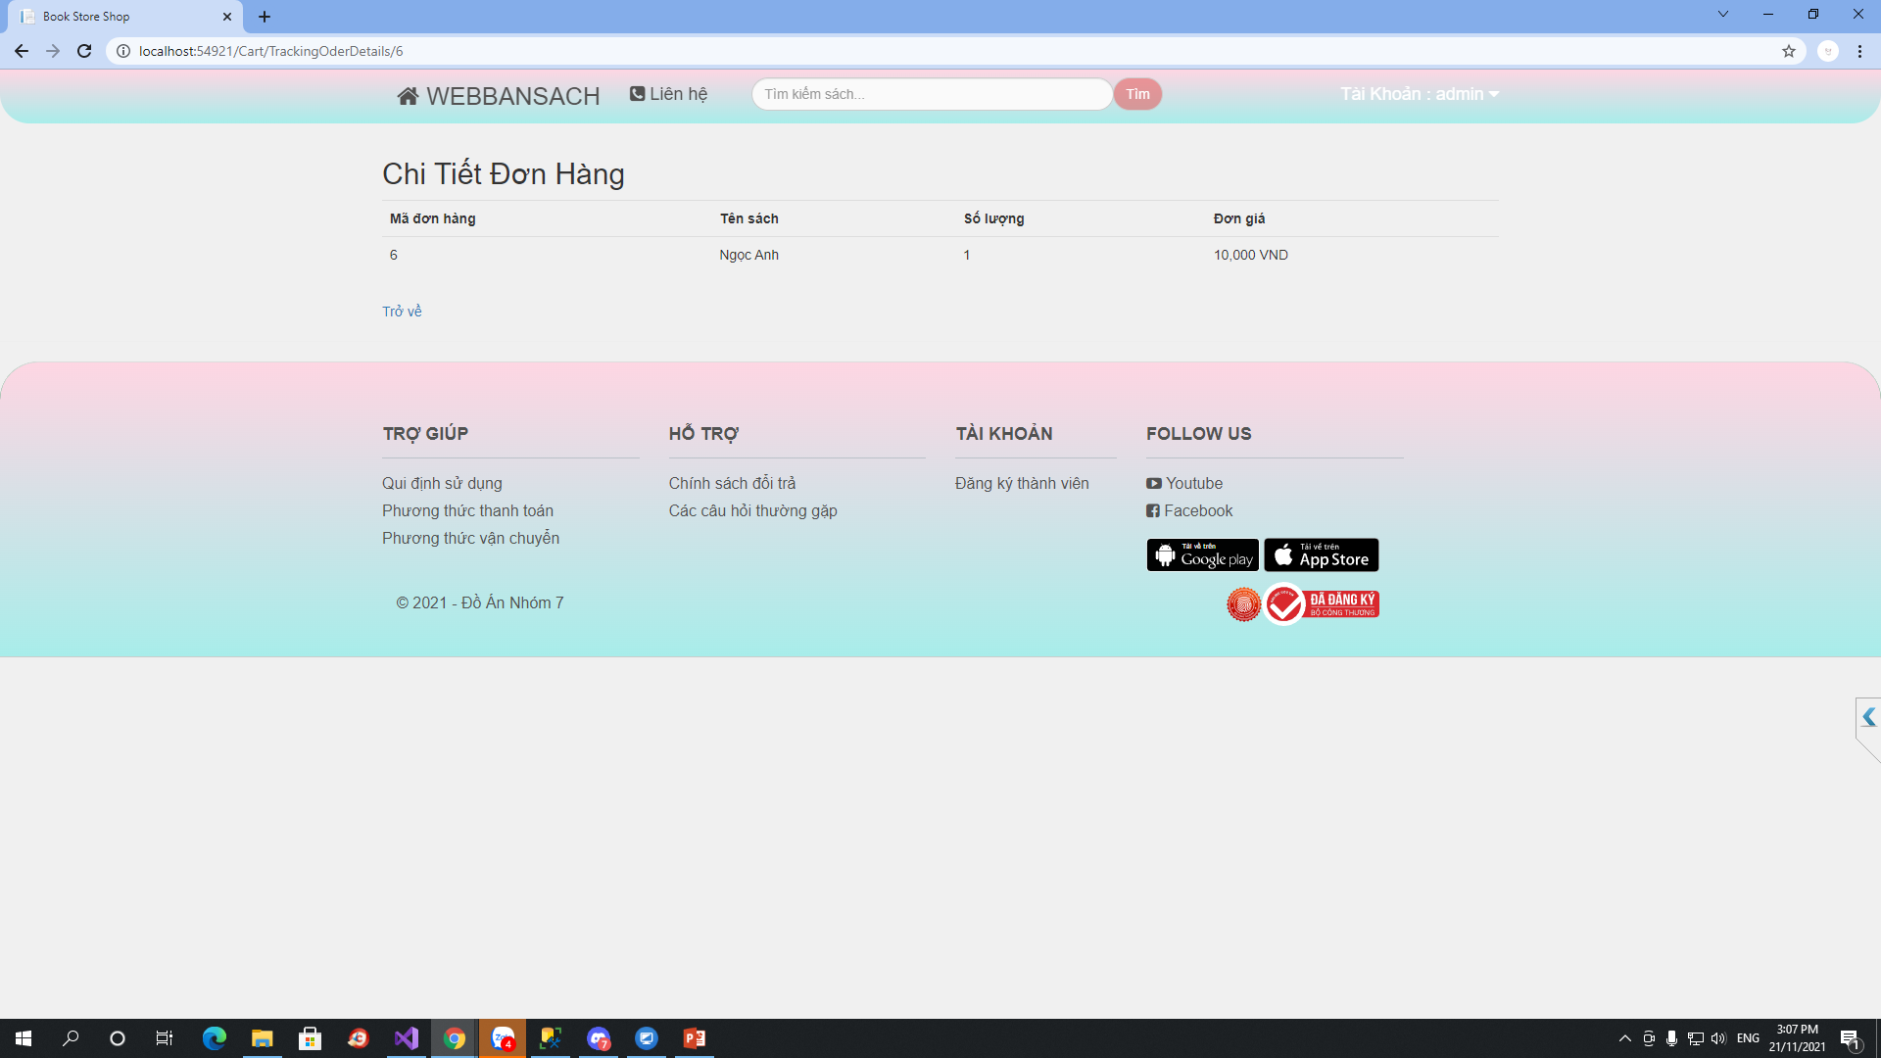
Xem Đơn Hàng

Slide 33
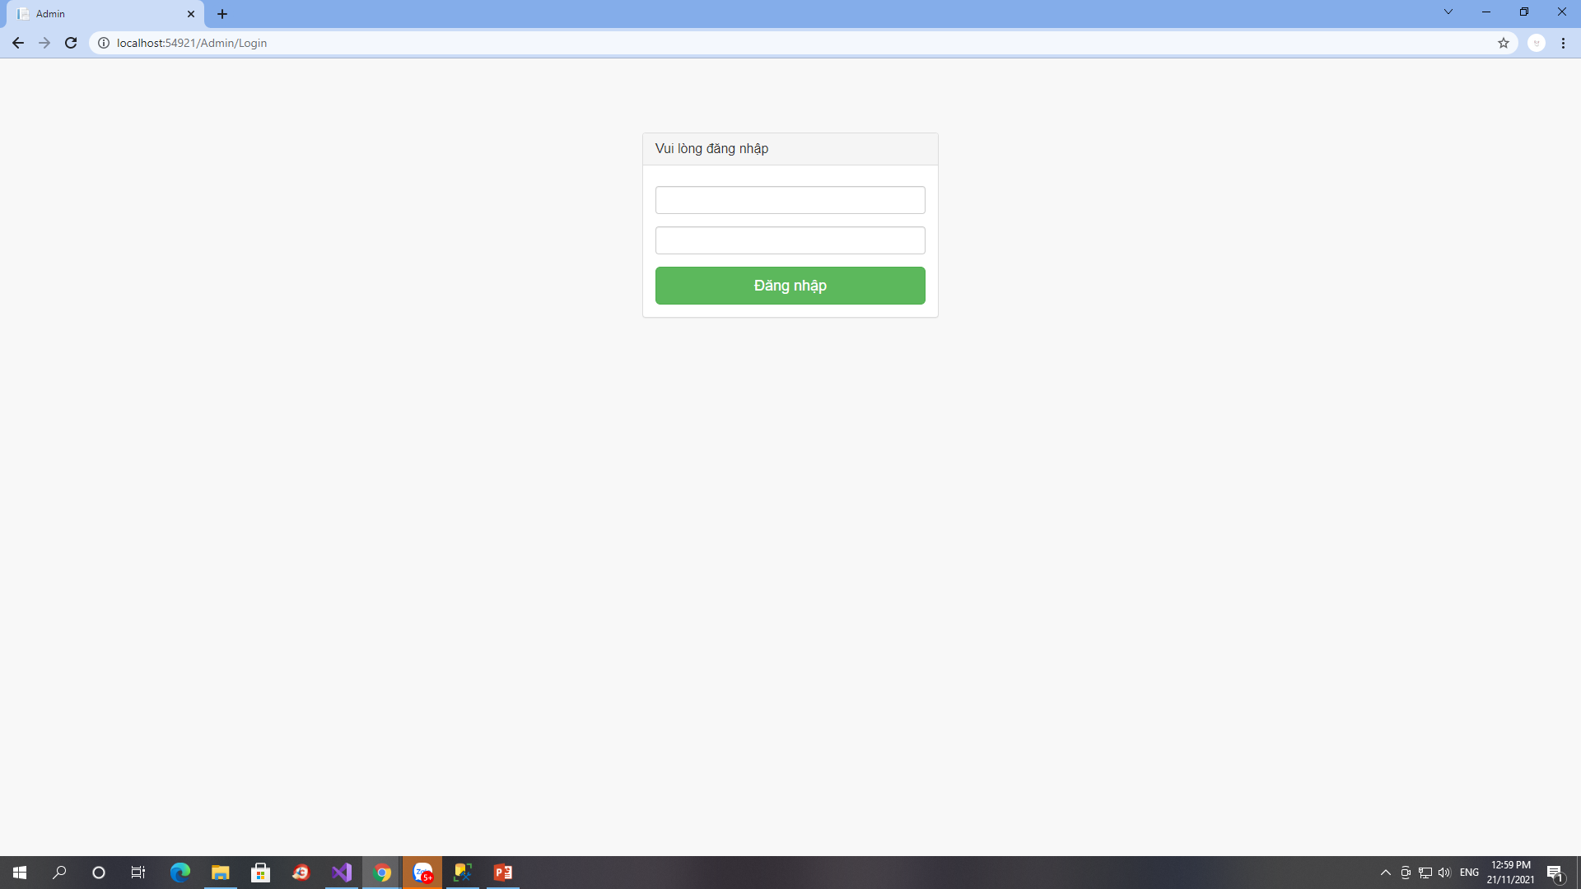
Đăng Nhập Admin

Slide 34
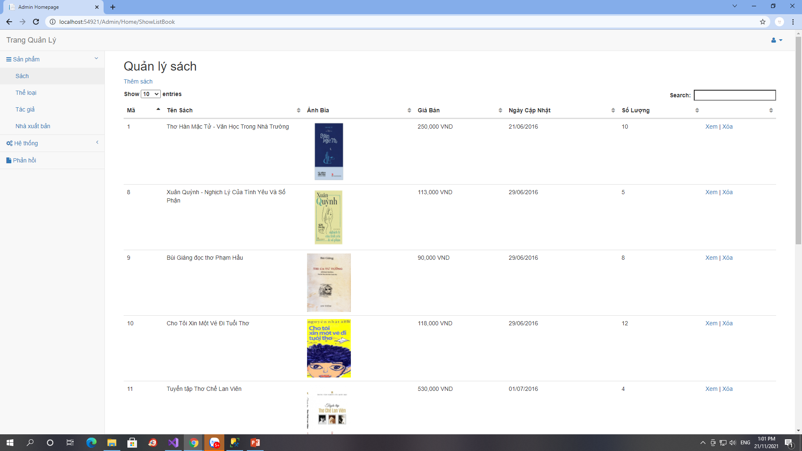
Quản Lý Sách

Slide 35
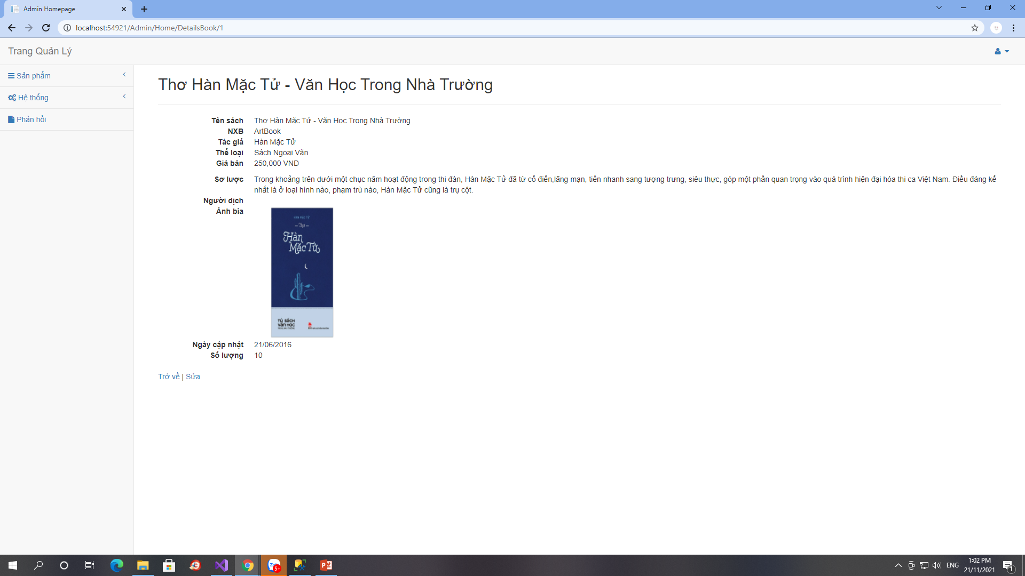
Chi Tiết Sách

Slide 36
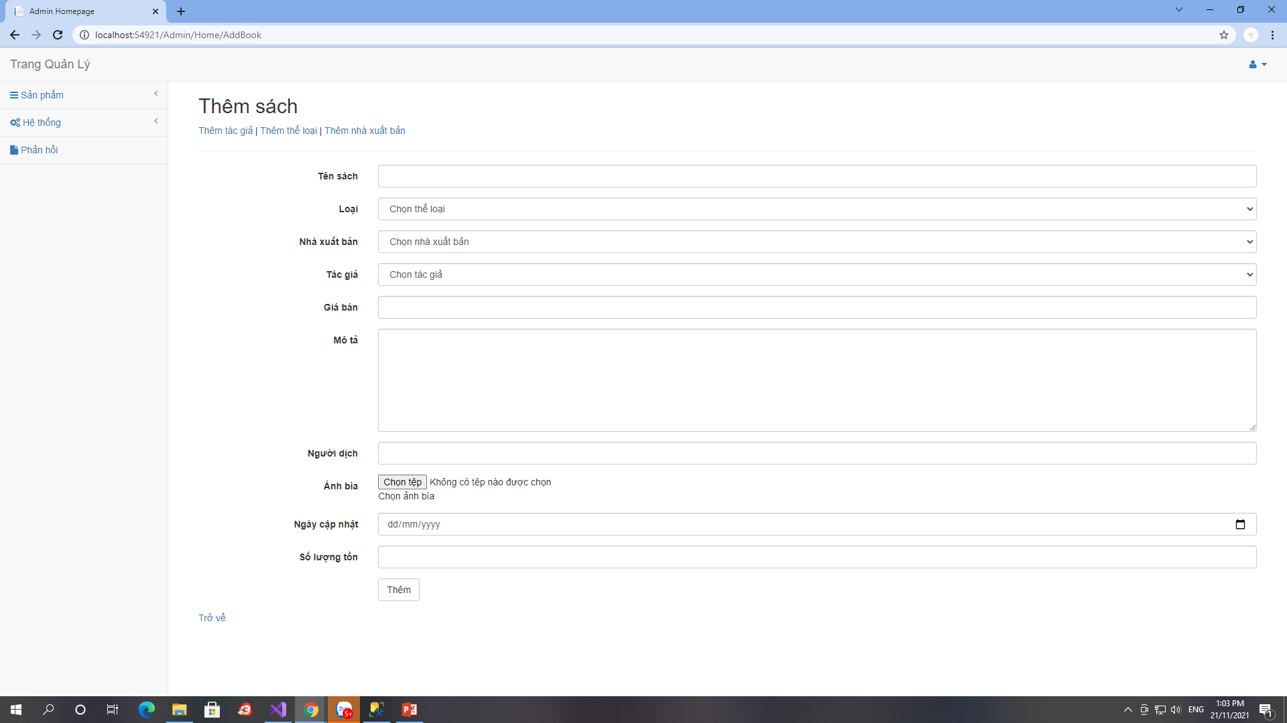
Thêm Sách

Slide 37
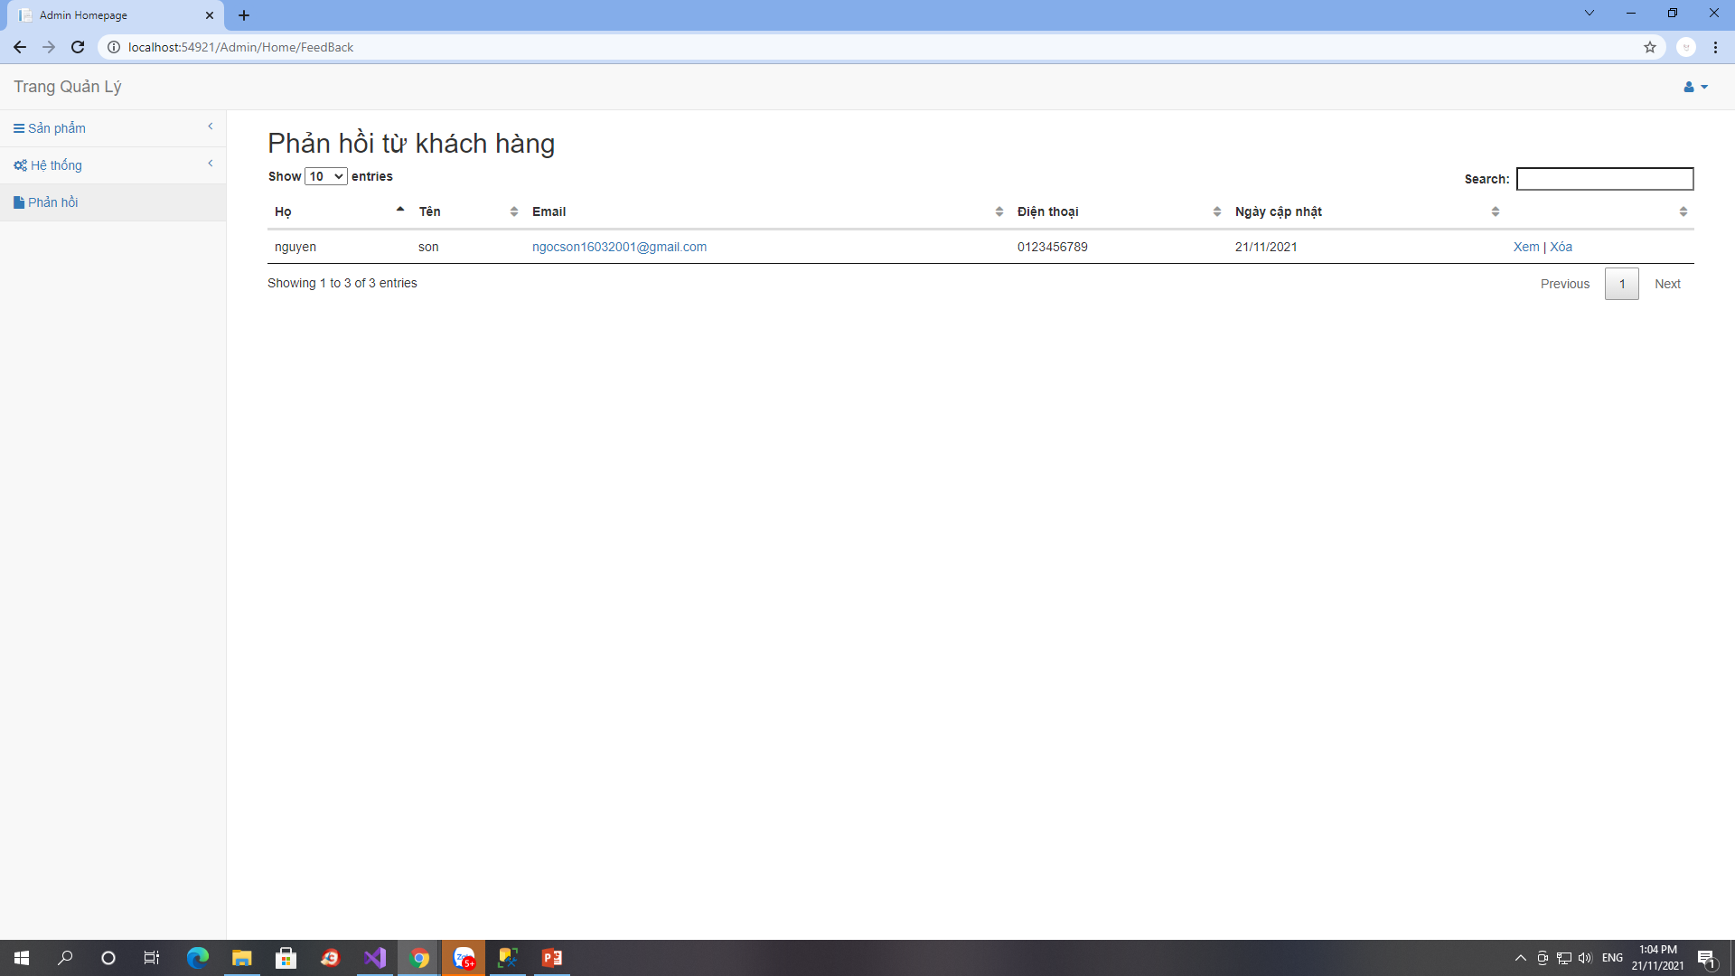
Quản Lý Phản Hồi

Slide 38
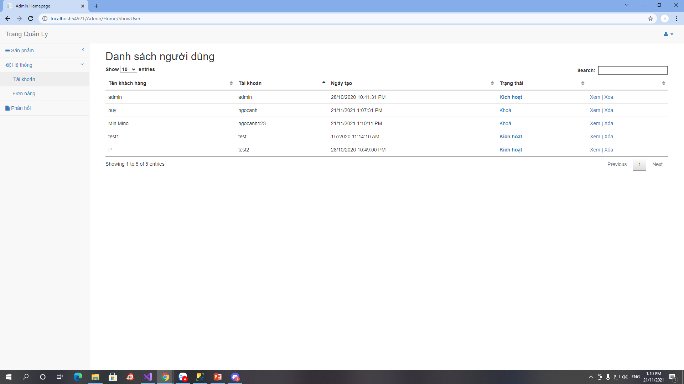
Danh Sách Người Dùng

Slide 39

Thanks

